Slide 1




Slide 2

06
“
지수함수와 로그함수

Slide 3

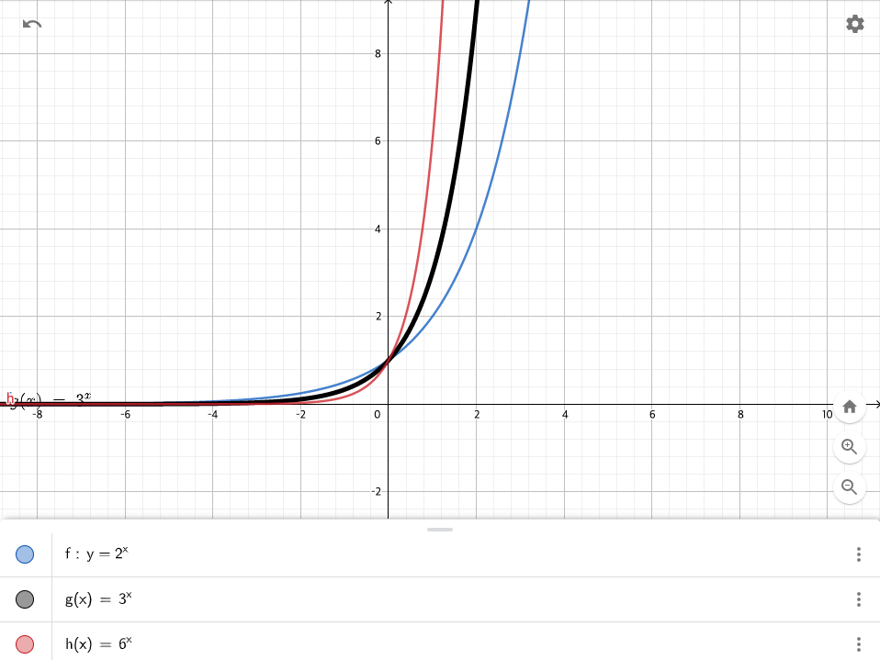
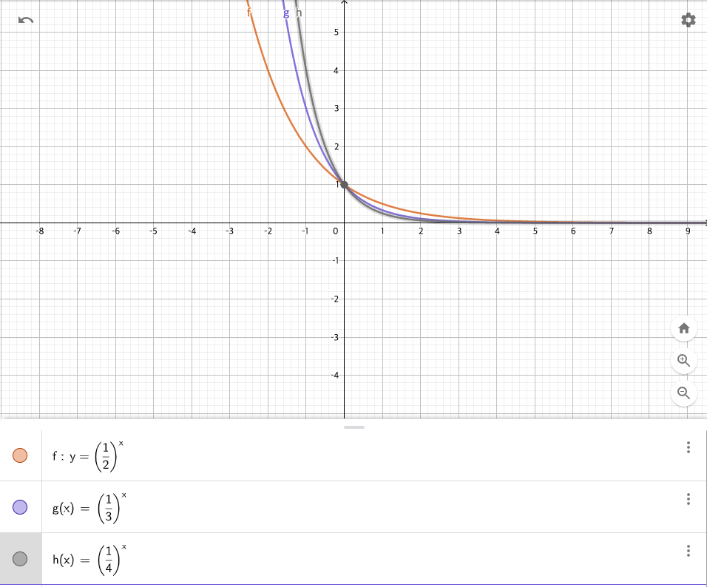
Unit 12. 지수함수
지수
지수함수

Slide 4
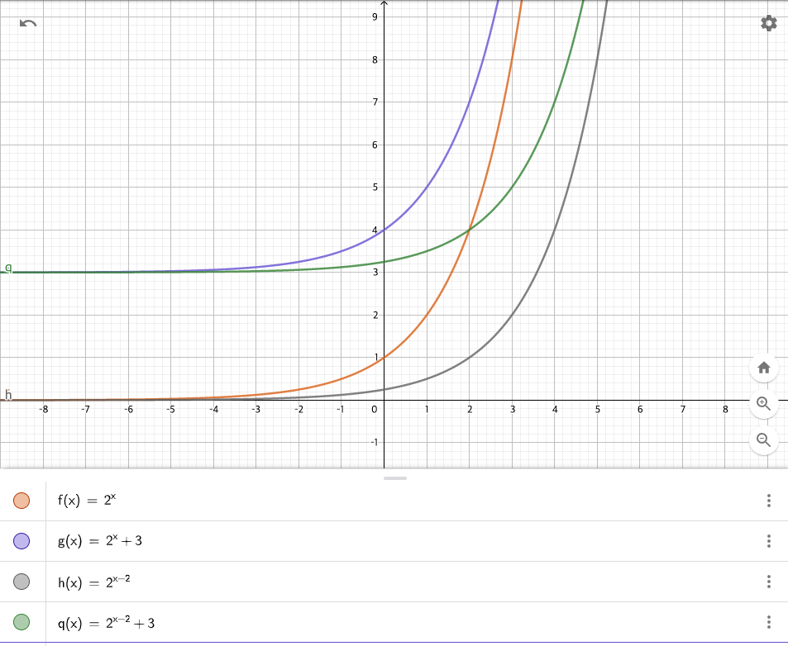
Unit 12. 지수함수
지수함수의 평행이동

Slide 5
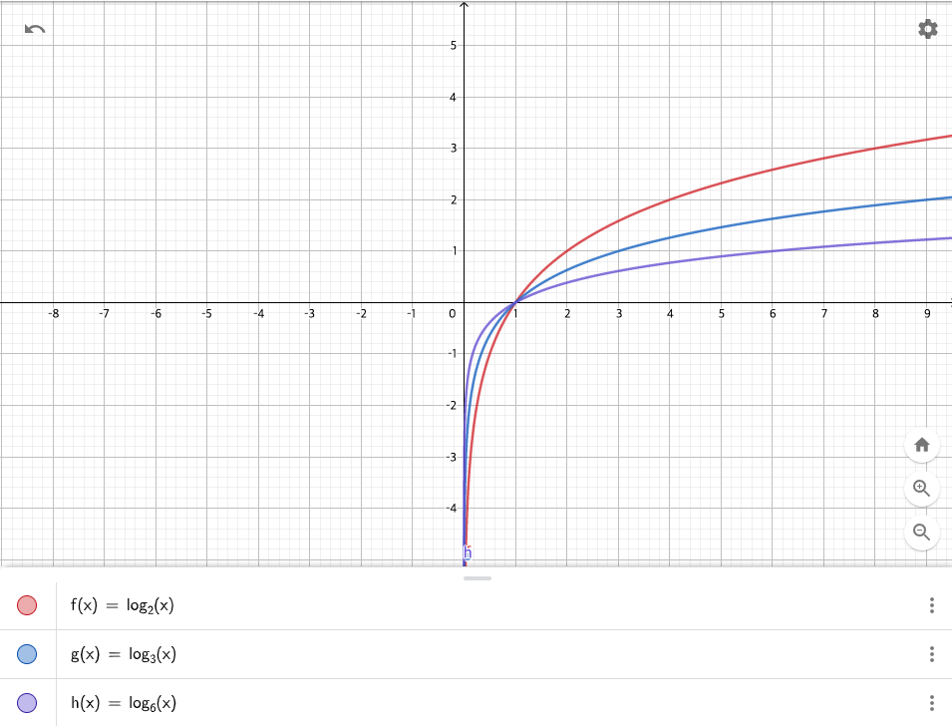
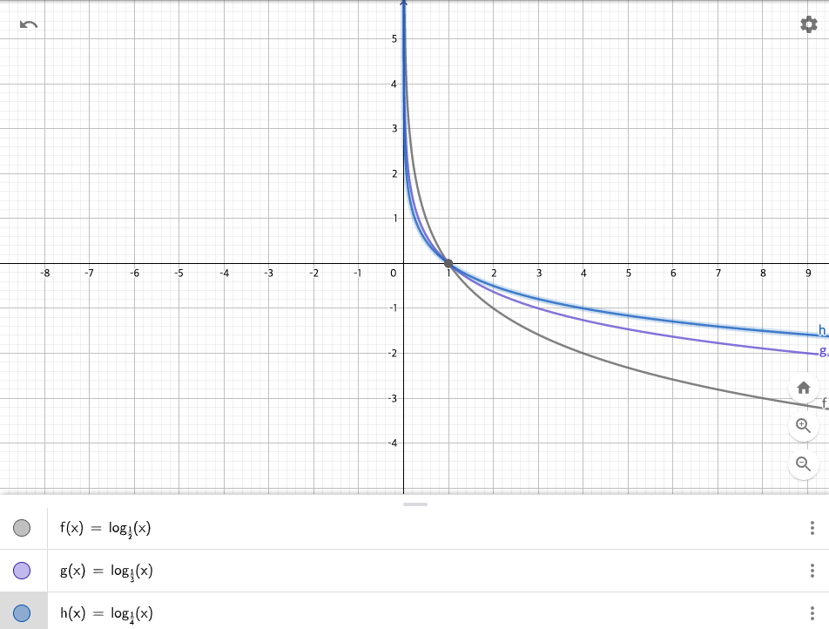
Unit 13. 로그함수
로그
로그함수

Slide 6
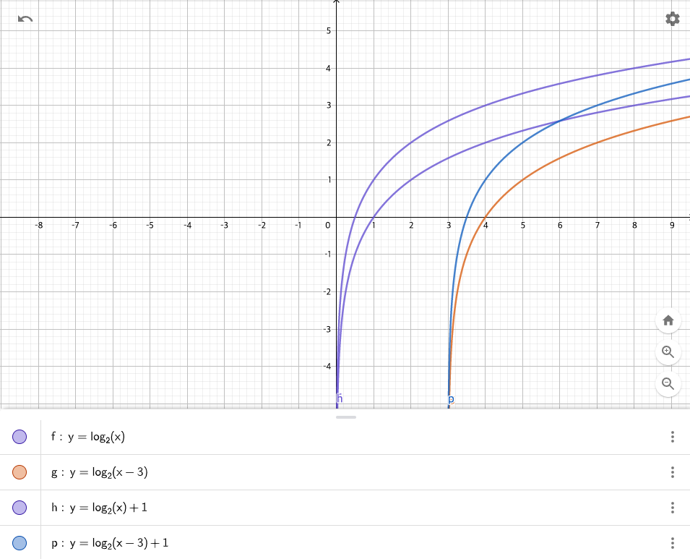
Unit 13. 로그함수
지수함수의 평행이동

Slide 7
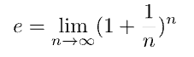
6장 추가설명
자연상수 e (natural logarithm)
자연상수 e 는 모든 수학분야에서 광범위하게 쓰인다. 이는 자연지수함수, 자연로그함수 등의 미분, 적분의 특성 때문이다.
자연지수함수의 미분같은 경우 자신을 미분했을 때 자신이 나오는 특이한 성질이 존재한다.
자연로그함수의 미분같은 경우 초월함수를 미분이나 적분이 용이한 함수를 바꿔준다.
이러한 자연상수는 DL 분야의 activate function 에서 자주 쓰인다.

